Slide 1
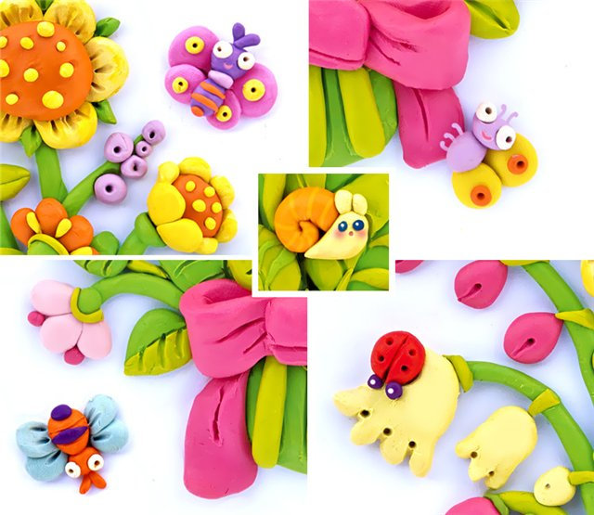
Пластилиновая фантазия: Пластилинография
Малкина Ирина Львовна
воспитатель ГБДОУ № 81
Центрального района
г. Санкт-Петербурга

Slide 2
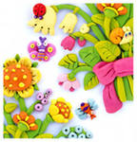

Slide 3
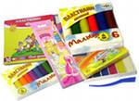
Что такое пластилин?
Пластилин (итал. plastilina, от др.-греч. πλαστός — лепной) — материал для лепки.
Изготовляется из очищенного и размельченного порошка глины с добавлением воска, сала и других веществ, препятствующих высыханию. Окрашивается в различные цвета.
Служит для выполнения различных фигур и изображений.

Slide 4
Материалы, используемые в пластилинографии
Пластилин (разных цветов).
Пластиковые дощечки для выполнения работ.
Стеки.
Картон (однотонный и цветной),желательно плотный.
Можно также творчески использовать любые плотные поверхности: дерево, стекло, пластик.
Бросовый материал - для создания игровых фантазийных изображений: бумага разной фактуры , фантики от конфет, семечки, зернышки, пуговицы, пластиковые ёмкости и т.д.

Slide 5
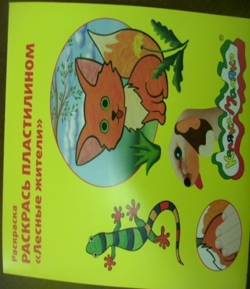
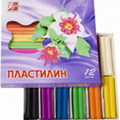
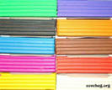

Slide 6
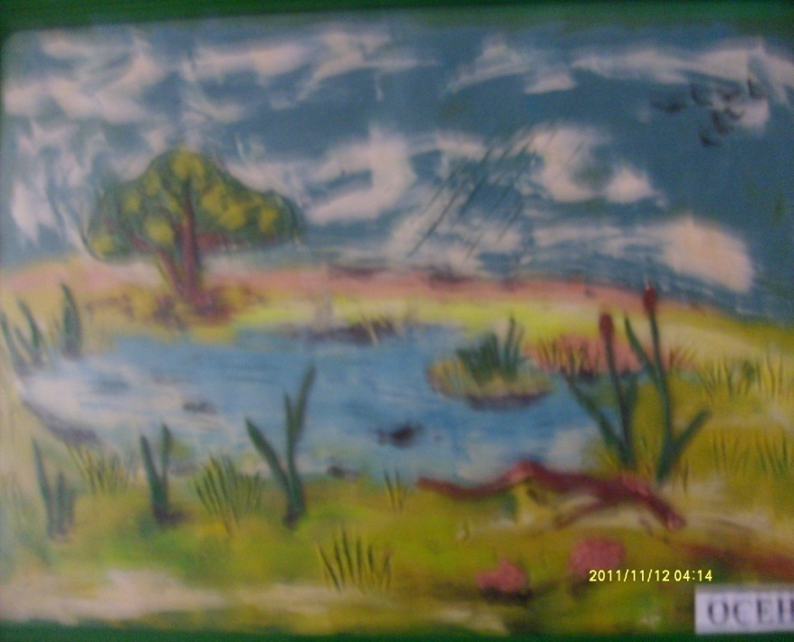
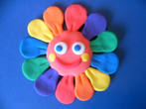

Slide 7
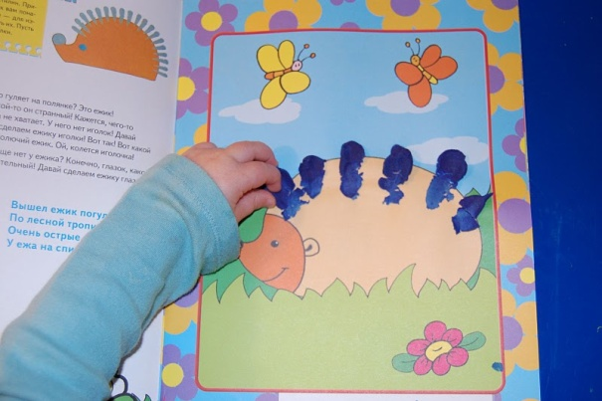
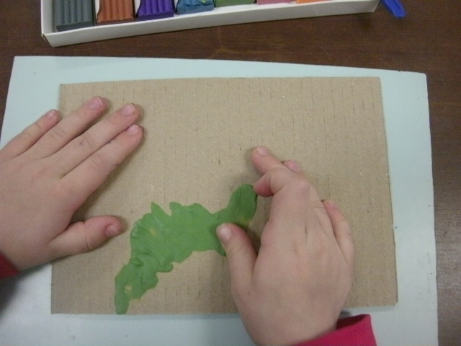
Производные приёмы для «рисования» - выполнения пластилинографических изображений:
Сплющивание
Расплющивание
Налепливание
Прижимание
Придавливание
Примазывание
Намазывание
Размазывание

Slide 8
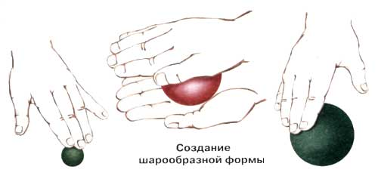
«Азбука лепки» - приём скатывания формы шара: играем с пластилином в «Волшебный колобок»
Слегка вытянуть с обеих сторон и раскатать овоид или эллипс - воздушный шарик или дыня.
Оттянуть с одной стороны - получили - грушу или матрёшку.
Сплющить шар между ладонями в диск-колесо или лепёшку.
Раскатать шар в конус – мороженое или пирамиду.
Сплющить с одной стороны в полусферу - пряники или жуки.
Сделать углубление пальцами или карандашом - получили шляпку гриба или чашка, вазу.

Slide 9
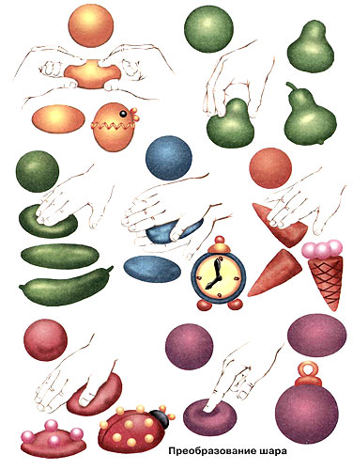
Преобразование шара

Slide 10
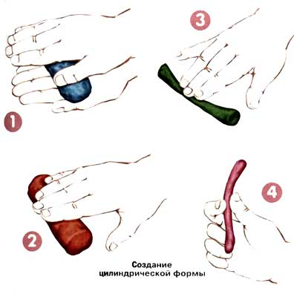
«Азбука лепки» - приём раскатывания формы цилиндра: играем с «колбаской»
Совместно с детьми, выполняем движения ладонями рук вперед - назад ( до получения детали нужной формы и размера ) с одновременным проговариванием следующего текста:
«Едет, едет паровоз – две трубы и 100 колес: « Чух, чух, чух, чух, чух! »
(особенно актуально на начальном этапе освоения основных формообразующих движений ).

Slide 11
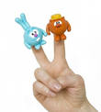
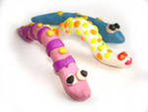
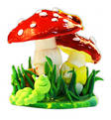
Пластилиновые игры

Slide 12
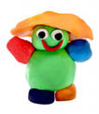

Slide 13
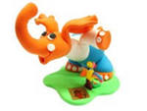
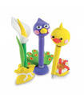
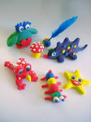
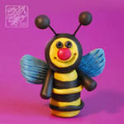

Slide 14
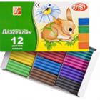
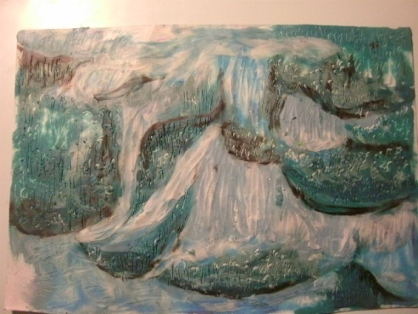
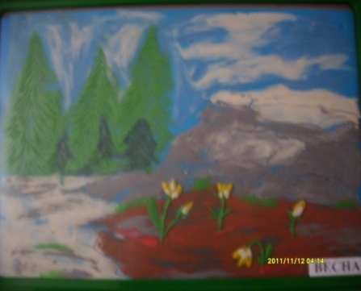
Сплющивание, налепливание, намазывание, размазывание пластилина на горизонтальную поверхность.

Slide 15
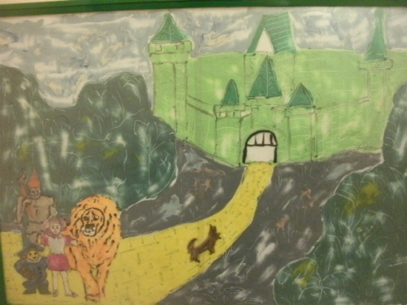

Slide 16
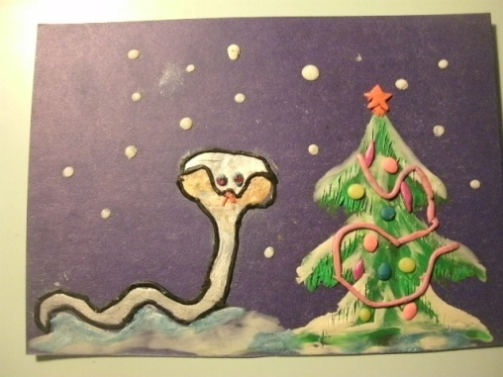

Slide 17
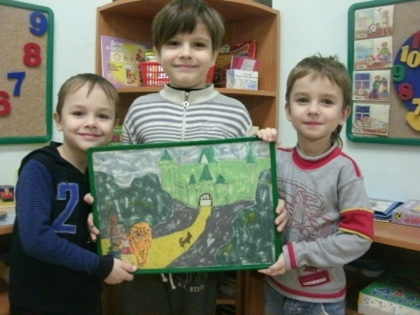
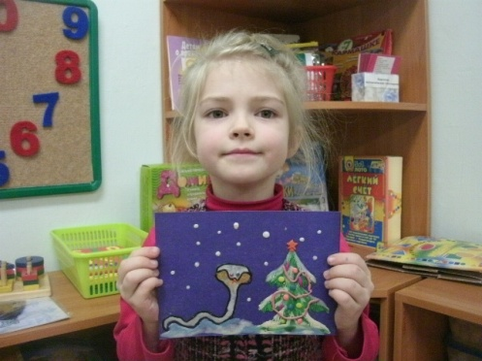
Мы волшебным пластилином создаём свои картины!

